Slide 1
융합과제 진행 현황
순천향대학교
컴퓨터시스템연구실
이한범, 고한설
19.04.29

Slide 2
관련 면담
03.18 (월)
논문 목차 선정 및 틀 결정
시뮬레이터 관련 ppt 자료 공유
04.01 (월)
혈당의 변화를 보고 식사 시간을 예측하는 모델요구
시뮬레이션 데이터, CGM Device 데이터 소식 x
04.16 (화)
LSTM 입력 추가 : [[혈당,식사유무], ... ]
정확도 향상 및 1시간 혈당 예측, 식사여부 체크

Slide 3
목적
N일치 혈당을 보고, N+1일치 혈당 예측
DM, A1c, 식사 같은 요소를 통해 예측한 혈당이 7-point의 아이디어와 유사하게 변화하는가?
예시) 환자 A : A1c 9%, 식사여부 o → 1시간 뒤 혈당 +200 환자 B : A1c 5%, 식사여부 o → 1시간 뒤 혈당 +50

Slide 4
데이터 전처리
사용 데이터 : 천안 순천향 CGM 데이터 9명
16명 데이터 中 누락 데이터 제외
데이터 전처리 케이스
Case 1 [혈당, 식사유무] 형태의 5분단위 csv 데이터
Train : 9명 & Test : 동일 9명
식사 유무 : 식사 (1), 식사x (0)
Case 2 [DM, A1c] 를 첫 행에 추가한 csv 데이터
Train, Test 동일

Slide 5
구조 변경 – Case 1
이전
모델 입력 → 혈당 7개 씩 나눈 데이터 셋
최종 출력 → 예측 된 혈당 데이터 셋
현재
모델 입력 → [혈당, 식사유무] 7개의 데이터 셋
최종 출력 → 예측 된 혈당, 식사유무 데이터 셋
단, 식사유무는 0~1의 근사값으로 측정
동일
반복 수 : 500회
Batch_size : 10

Slide 6
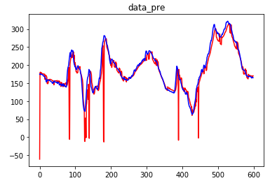
이전 vs 현재– Case 1
이전 결과물
학습한 모델로 예측한 혈당 그래프

Slide 7
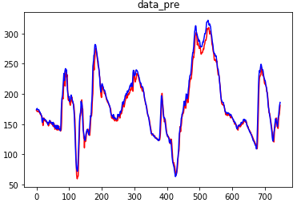
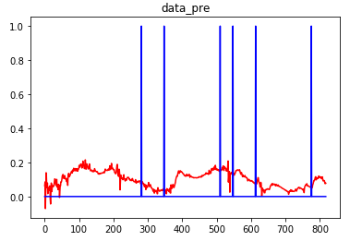
이전 vs 현재 – Case 1
현재 결과물
학습한 모델로 예측한 혈당 그래프 (A)
학습한 모델로 예측한 식사 유무 그래프 (B)
(A)
(B)

Slide 8
이전 vs 현재 – Case 1
이전 결과물 vs 현재 결과물
현재 결과물이 더 안정적
단, 식사는 0, 1로 나누어진 값으로 학습하기 때문에 부정확함

Slide 9
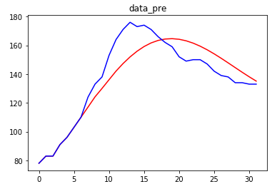
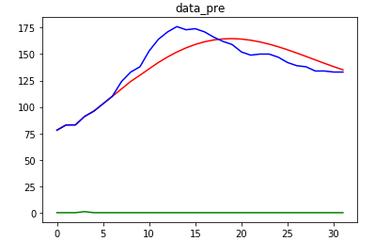
N일치 예측 – Case 1
1일치 혈당데이터로 2일치 예측?
모델과 입력 수가 차이가 나므로, 다른 방법 모색
입력 : 7개 혈당과 식사 유무정보
예측 : 약 2시간 혈당과 식사 유무 예측
지속적으로 혈당이 오르고, 내리는 등으로 예측 정확도 떨어짐
식사값이 0, 1의 형태로 되어있기 때문

Slide 10
구조 변경 – Case 2
별도의 알고리즘 프로그램 작성 필요
A1c 별 혈당 변화 정보
DM 별 혈당 변화 정보
해당 정보들을 통해 데이터를 보고서 식사유무를 판별하는 별도 프로그램 작성 필요 → 기계학습 x, 연출을 위한 것
Python으로 작성 진행 중

Slide 11
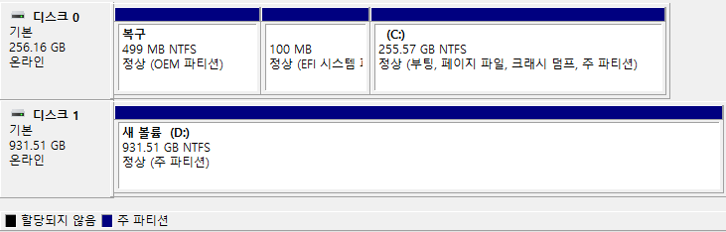
디스크 관리
물리적 디스크
컴퓨터에 부착된 HDD, CD-ROM 같은 드라이브 장치, 디스크 관리에서 0부터 시작하는 번호로 관리
논리적 디스크
물리적 디스크를 파티션으로 분할, C:와 같은 이름으로 관리
OS가 디스크의 공간을 인식할 수 있게 하기위해
효율적인 관리

Slide 12
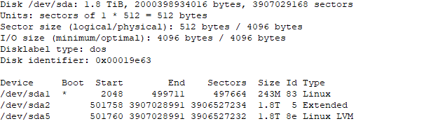
디스크 백업 및 관리
디스크의 완전한 복사?
Dump : 파티션 구조까지 완전히 복사
디스크 정보 확인 후 진행
#fdisk -l

Slide 13
디스크 백업 및 관리
디스크의 완전한 복사?
dd 명령어를 통하여 디스크 완전 복사
이 경우, /dev/sda 디스크의 모든 정보가 /dev/sdb 디스크로 복사됨
#dd if=원본 디스크 of=옮길 디스크 bs=속도
#dd if=/dev/sda of=/dev/sdb bs=1024M

Slide 14
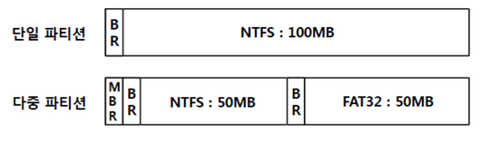
디스크 관리
논리적인 단위의 종류
BR (BootRecord) : 부트와 관련된 내용 저장
MBR (Master BootRecode)
디스크의 주요 정보를 저장하며, 파티션 정보나 BIOS가 OS를 로드하는 부트로더를 지정하는 공간이기도 함
0번 섹터에 위치
GPT (GUID Patition Table)
64bit 윈도우 시스템에서 사용 됨. 32bit는 불가
MBR과 달리 128개 파티션까지 만들기 가능

Slide 15
디스크 관리
볼륨?
동적 디스크에서 사용하는 논리적인 단위
우분투에서 LVM, VG가 많이 사용 된다
LVM (Logical Volume Manager)
기존 방식 : FS가 블록장치에 직접 접근해서 Read, Write 수행
LVM 방식 : LVM이 만든 가상의 블록장치에 Read, Write 수행
현재 LVM1, LVM2가 있음을 확인
우분투에서는 LVM을 사용하기 때문에 알아두고가면 좋을 것 같아 소개

Slide 16
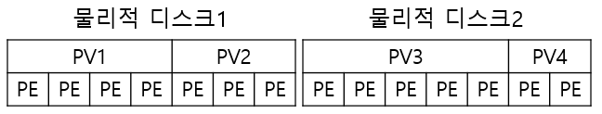
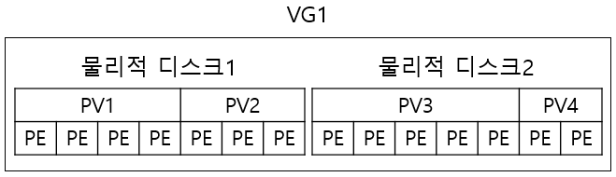
디스크 관리
PV (Physical Volume)
LVM에서 디스크를 사용하기 위해 파티션을 변환한 것, 여러개의 PE(Physical Extent)로 구성되어있다
PE는 PV를 구성하는 일정 크기의 블록
VG (Volume Group)
PV들의 집합. LV를 할당할 수 있는 공간
VG 내에서 원하는 대로 공간을 쪼개 LV 구성 가능

Slide 17
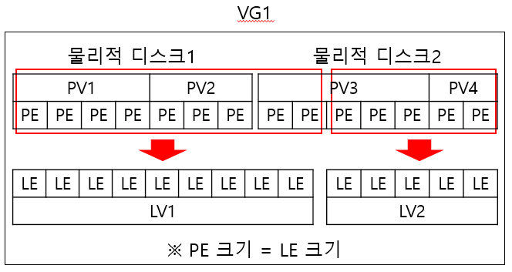
디스크 관리
LV (Logical Volume)
직접 다루는 논리적인 저장장소. LE로 구성되고 이 LE는 PE들이랑 맵핑하면서 존재함. 따라서 PE 크기 = LE 크기

Slide 18
디스크 관리
LVM을 사용하기 위한 구조
LVM 타입으로 파티션 생성
PV로 디스크 초기화 = 물리 볼륨 생성
PV로 초기화 된 디스크를 VG로 통합 = LV를 생성할 수 있는 디스크 공간의 Pool 생성
VG는 LE들을 PE로 맵핑하며 LV 생성
상황에 맞게 공간 잘 할당
#fdisk –l (디스크 확인)
#fdisk /dev/원하는파티션명
n (새 파티션 추가)
... (각 진행상황은 링크참조)
#fdisk –l (LVM 타입으로 생성된 파티션 확인)

Slide 19
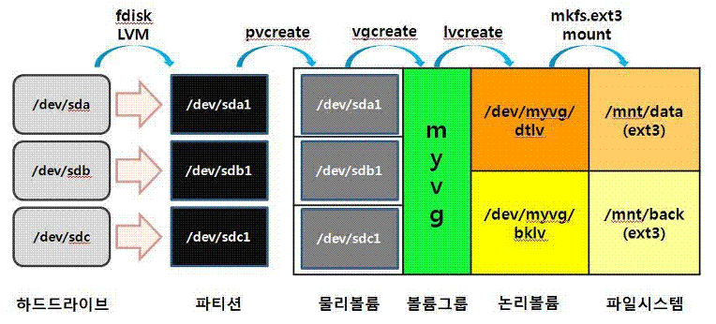
디스크 관리
LVM을 사용하기 위한 구조
#pvcreate /dev/만든파티션 (물리 볼륨 생성. sdb1, sdb2 같이 입력)
#vgcreate myvg /dev/만든파티션 /dev/만든파티션2 ...
#vgdisplay (볼륨 그룹 확인)
#lvcreate –n dtlv –L 10GB myvg (논리 볼륨 생성, 자세한 속성은 따로 참조)

Slide 20
디스크 백업, 복구
내용 참고 https://kit2013.tistory.com/199 https://jangpd007.tistory.com/235 https://m.blog.naver.com/PostView.nhn?blogId=leemax79&logNo=20063134720&proxyReferer=https%3A%2F%2Fwww.google.com%2F

